Slide 1

1
Notes:
Hello everyone, my name i Gabriel Nicouleau, i’m 34 years old. As part of my red thread project, i’d like to create a website about Fallout 4

Slide 2
Sommaire:
2
Contexte
Contexte général
Objectifs
moyens utilisées
Contraintes
Arborescence
Maquettage
Zoning
Wireframe
Mockup
Diagramme d’utilisation
Front-end
Résultat front (PC/tablette/mobile)
Fonctionnalité front-end: dark mod
Conclusion
Notes:
I’ll sart by présenting the context with the general context, the objectives, the use’s means and the constraints, then i’ll present the tree structure, the modeling with the zoning, wireframe and mockup. Then i’ll present the usecase diagramm, the front-end part with the results and the functionnality i’d like to show you. Finally, i’ll finish by a conclusion

Slide 3



Contexte:
3
2015
2024
Notes:
Fallout4 is a role-playing and action game released in 2015 and developed by Bethesda Softworks. It’s the fifth opus in the main Fallout game series and is available on PC, PS4 and 5, Xbox one and Xbox series. Fallout 4 is now 9 years old, but has regained popularity this year with the Fallout serie’s release on the Amazon’s plateform. Now, I will continue the presentation in french.

Slide 4





4
Notes:
Origine du besoin
J’ai joué au jeu
Temps perdu en recherche

Slide 5
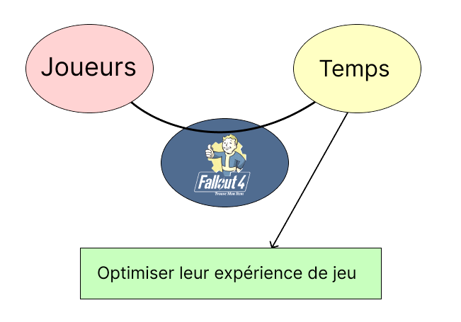

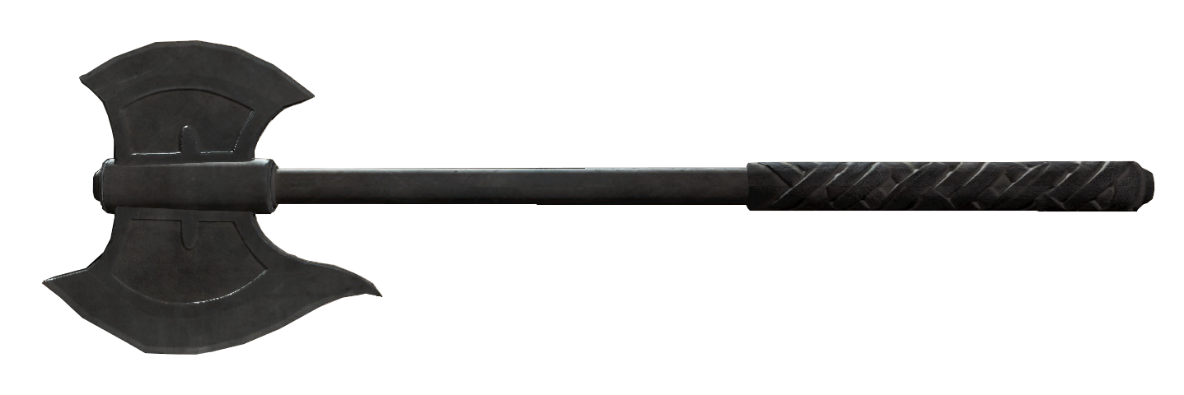
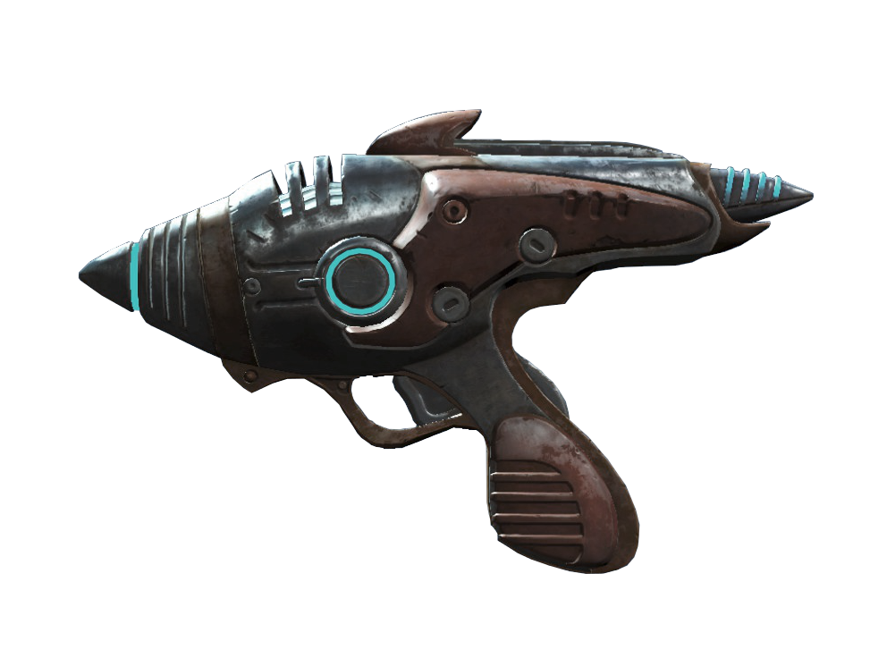
5
Objectif:
Objets uniques:
Favoris
Notes:
Application compagnon
Faire gagner du temps aux joueurs
Trouver les informations sur les objets uniques
Liste de favoris

Slide 6
6
Moyens utilisées:
Figma/canva/balsamiq
StarULM
HTML/CSS/JavaScript
Bootstrap/Vite
Notes:
Maquettage
Diagrammes d’utilisation
Création en front
Framesworks utilisés

Slide 7

7
Contraintes:
Mobil first responsive design
Application compagnon
Connexion utilisateur
Sécurisation de leurs données
Favoris
Notes:
Nécessité de privilégier la version mobile
liste de favoris => Sécuriser les données de l’utilisateur

Slide 8




8
Copyrights
Citation
Notes:
Attention au copyright et droit de citation

Slide 9


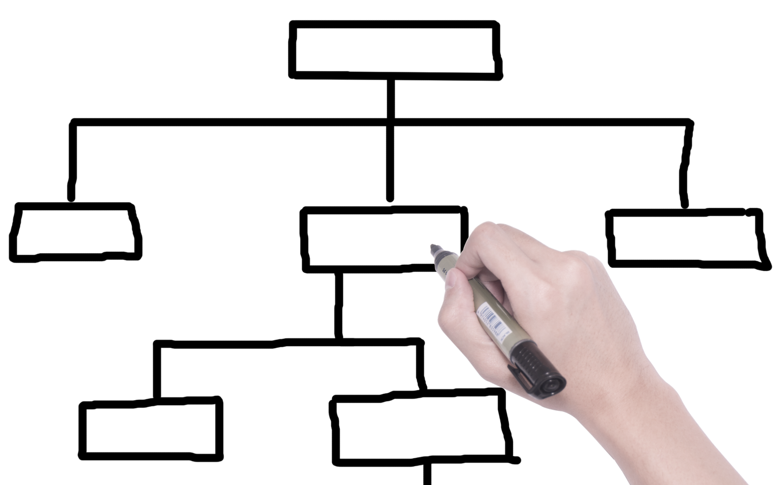
9
Rapidité et intuitivité de navigation
Réflexion
Organisation
Structurer

Slide 10
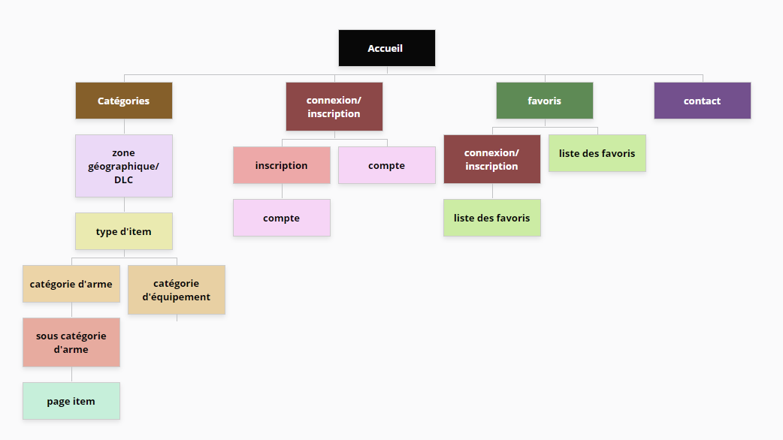
Arborescence:
10
Notes:
1 partie navigation et recherche
2 partie connexion
3 partie lise de favoris
4 partie contact

Slide 11
11
Maquettage

Slide 12

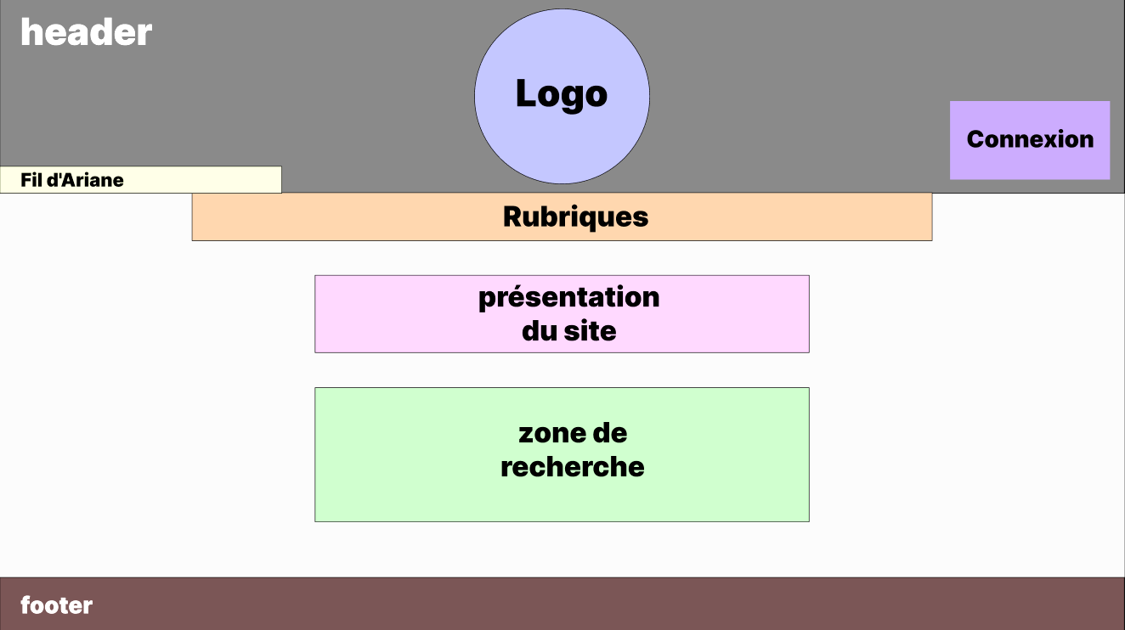
Zoning:
12
Notes:
Structure des pages sera toujours la même:
Un header
un footer
Un main qui sera différent selon la page

Slide 13
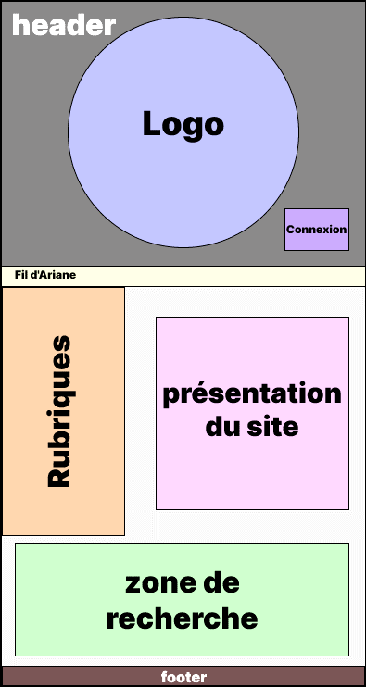
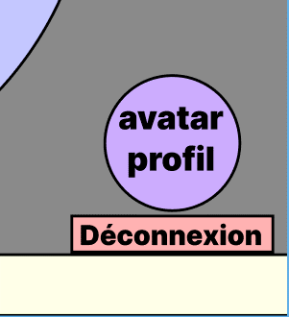
13
Version Mobile du site
Version alternative Header
Notes:
En version mobile, la navigation par catégories bascule sur le coté.
Et un fois connecté, un avatar renvoyant au profil et un bouton de déconnexion apparait sur le header.

Slide 14
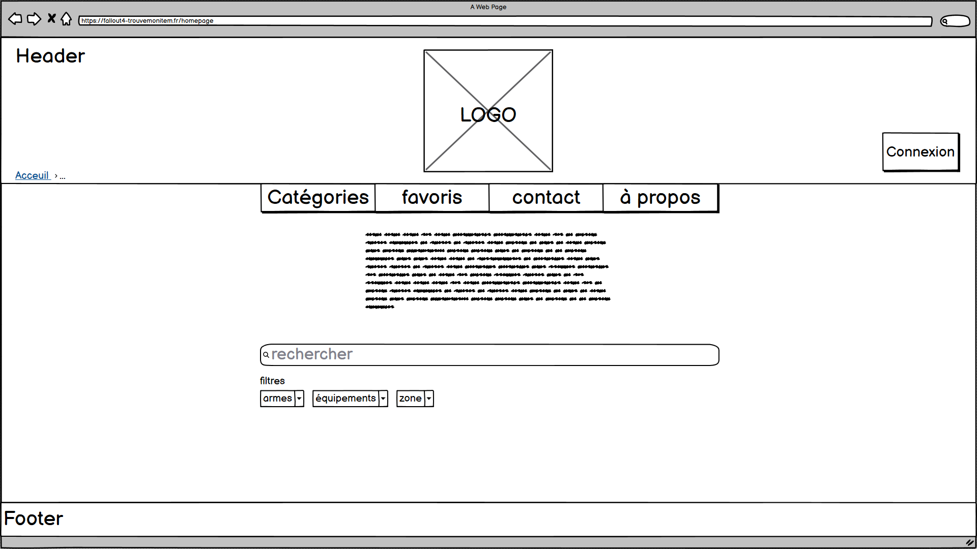
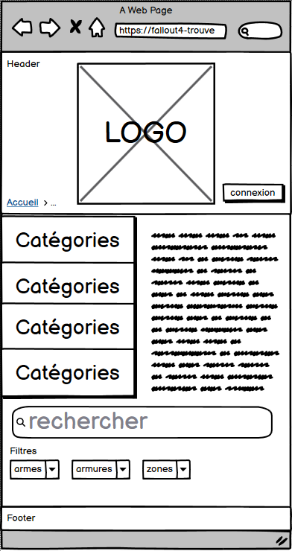
Wireframe:
14
Notes:
Présentation des mêmes éléments en wireframe

Slide 15
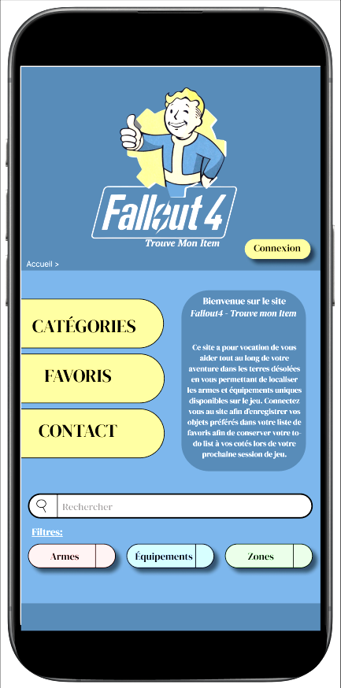
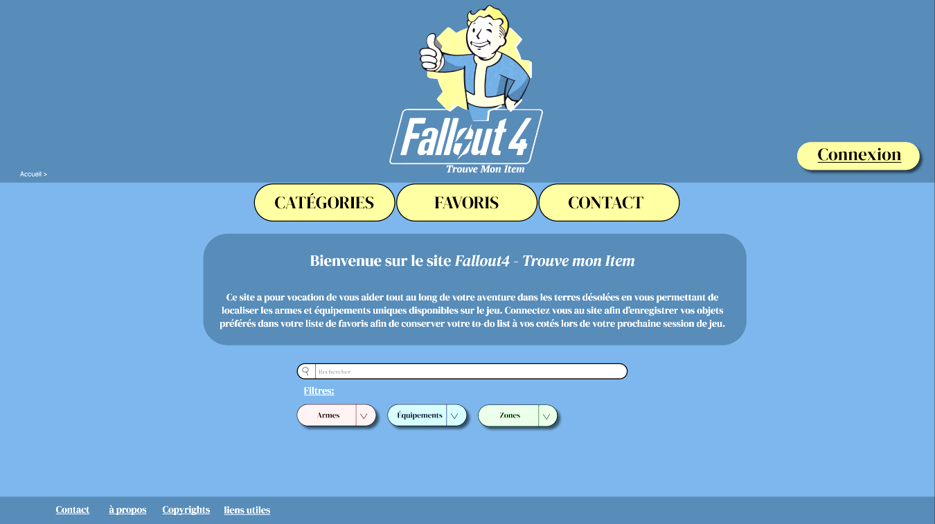
Mockup:
15
Notes:
Présentation des deux version avec le logo et les couleurs choisis, nous donnant une idée du rendu final

Slide 16
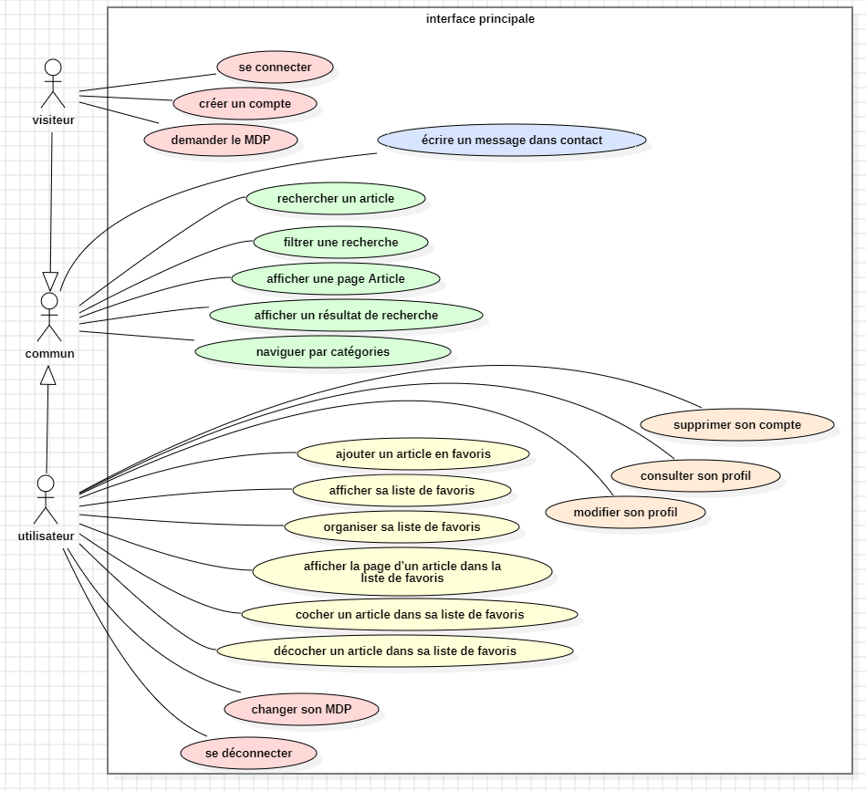
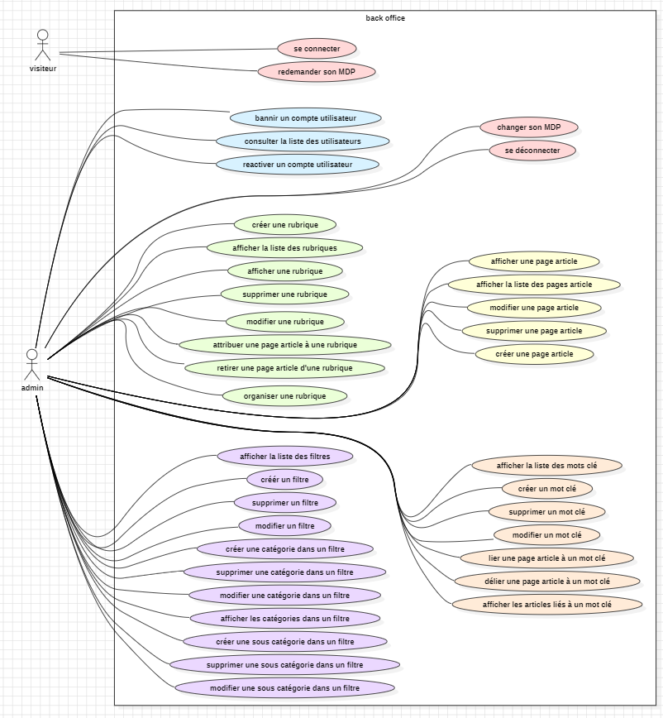
Use case:
16
Interface principale
Back office
Notes:
Deux interface: une principale, un back office

Slide 17
17
Notes:
2 acteurs: un visiteur et un utilisateurs

Slide 18
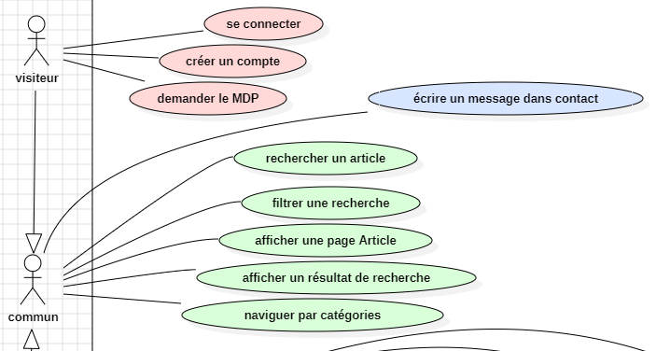
18
Passer en dark mod
Passer en light mod
Notes:
Ce que peux faire le visiteur (avec commun à l’utilisateur):connexion, contact et navigation générale sur le site sans utilisation de la liste de favoris
+ la fonctionnalité dark mod que j’ai rajouté

Slide 19
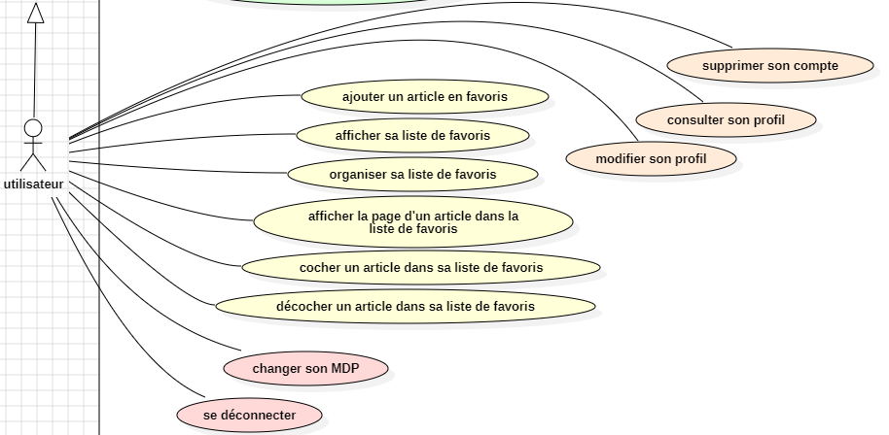
19
Notes:
Ce qui n’est faisable que par l’utilisateur: l’utilisation de la liste de favoris, la gestion de son compte et la déconnexion

Slide 20
20
Notes:
Partie back office

Slide 21
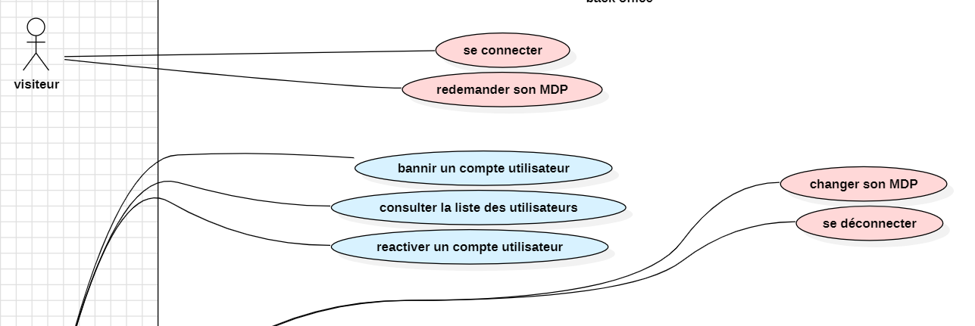
21
Notes:
Visiteur juste pour la connexion
Gestion des utilisateurs pour l’admin

Slide 22
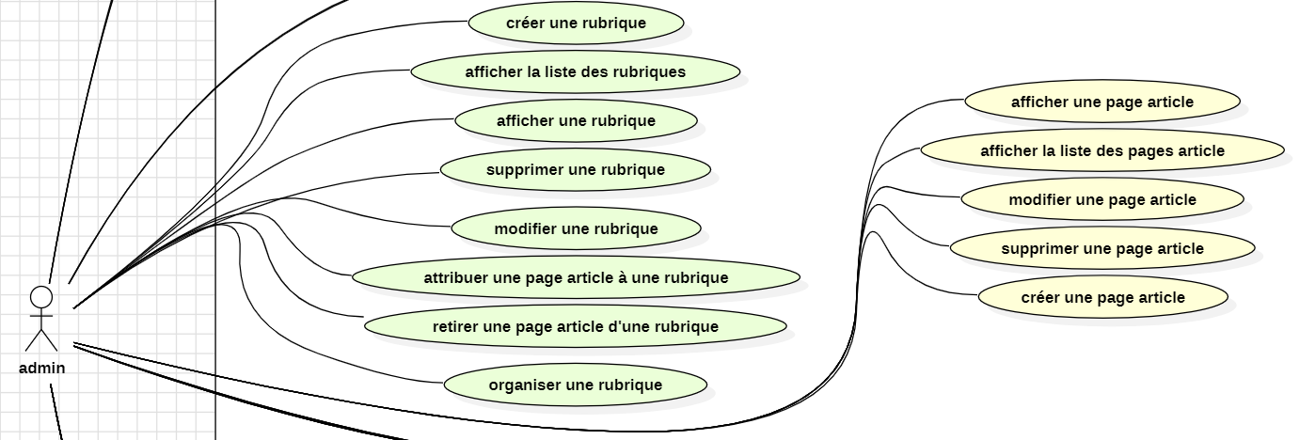
22
Notes:
Gestion des pages d’articles
gestion des rubriques

Slide 23
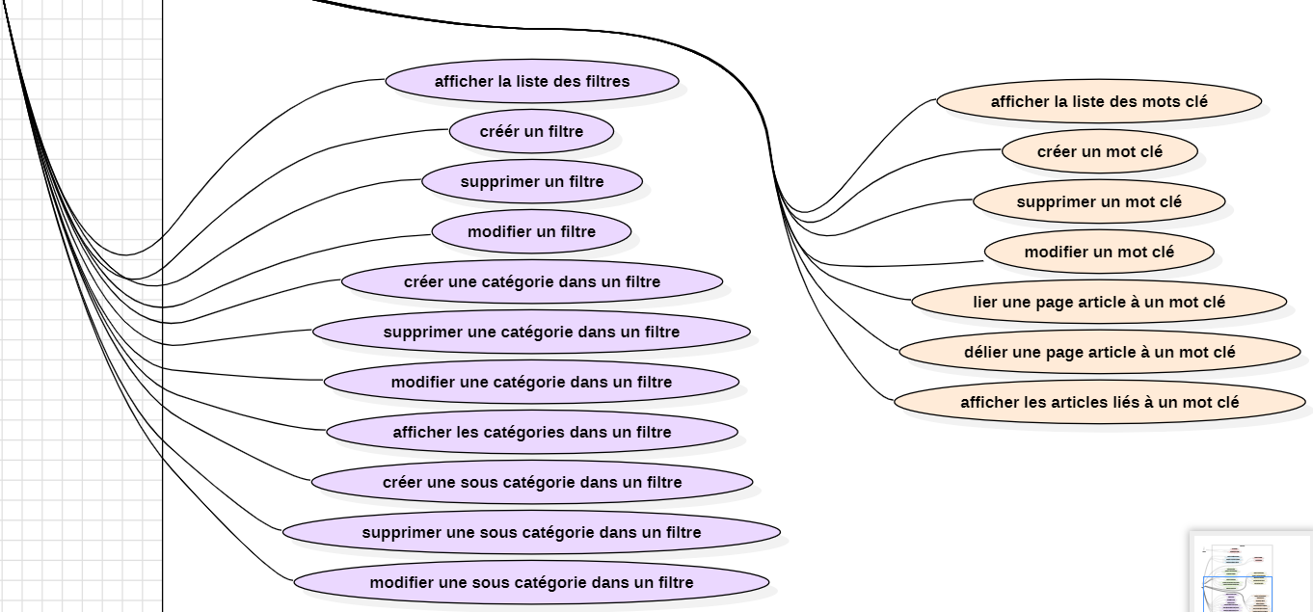
23
Notes:
Gestion des filtres
Gestion des mots clés associés à une page

Slide 24
24
Front-end

Slide 25
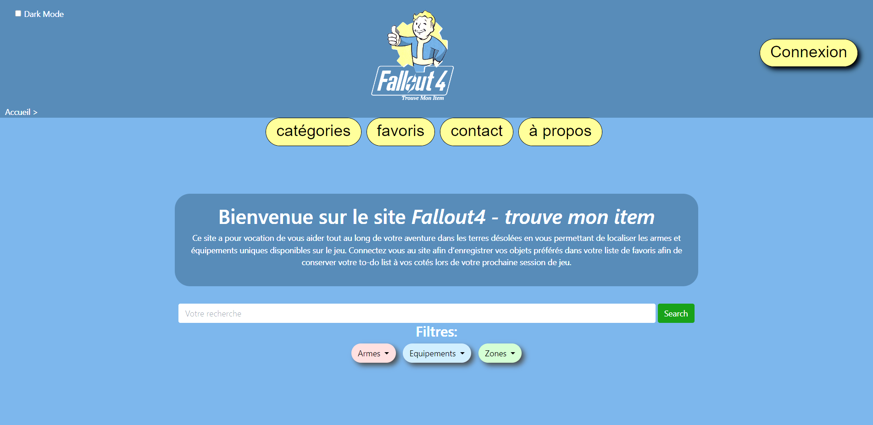
Résultat frond-end:
25
Notes:
Résultat cohérent avec le mockup avec quelques libertés qui ont été prises

Slide 26
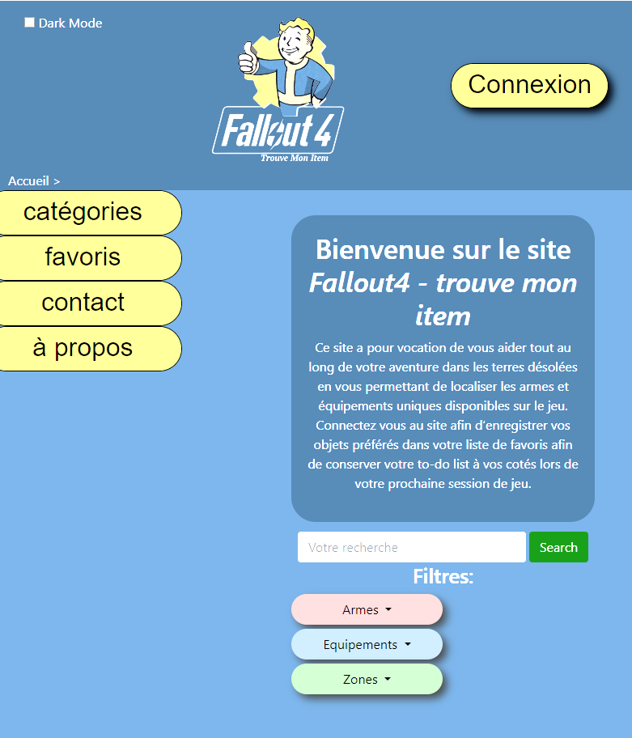
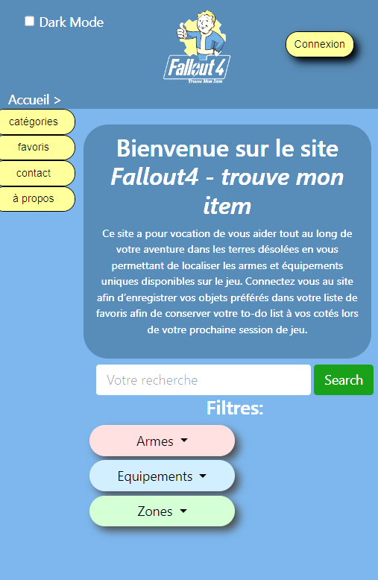
Résultat front-end:
26
Responsive tablette
Responsive mobile
Notes:
Le responsive fonctionne bien qu’il puisse encore être optimisé, notamment sur la taille de la navigation en version mobile

Slide 27
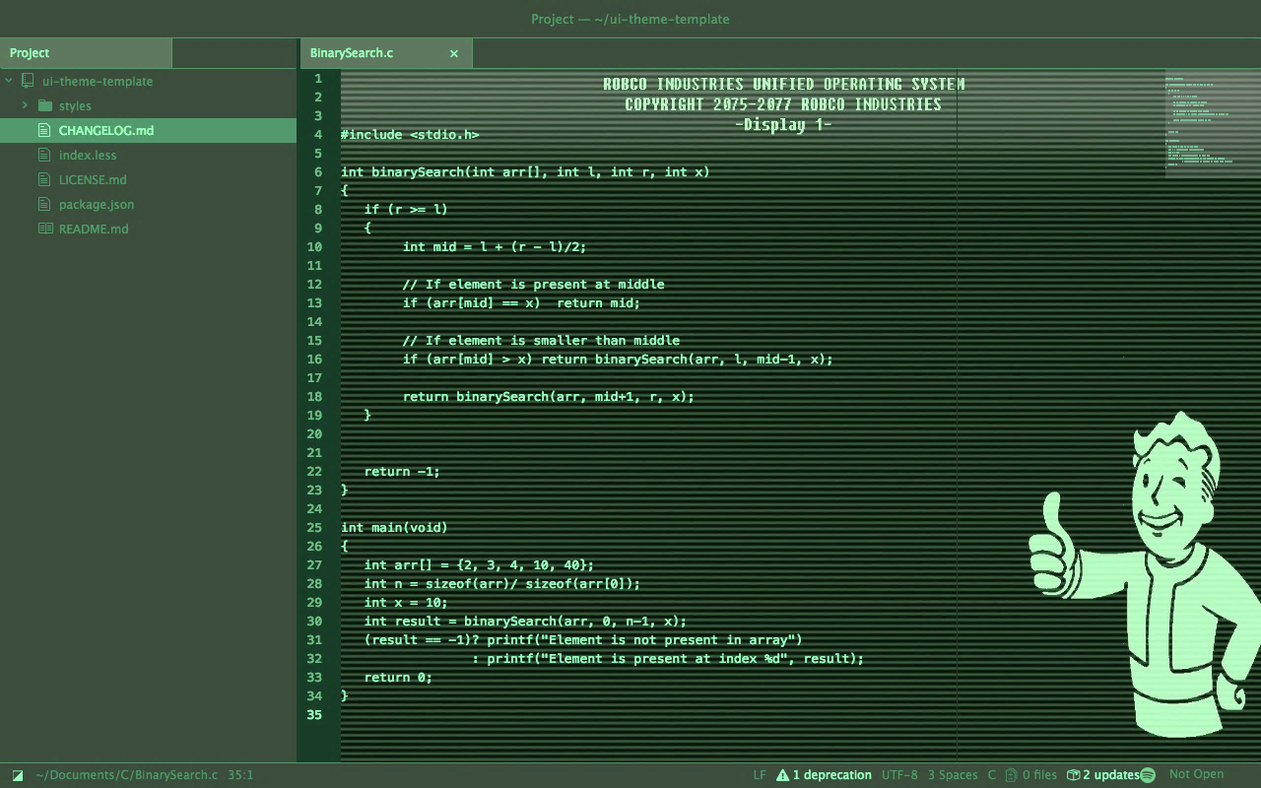
Fonctionnalité Front-end:
27
Dark Mod
Dernier oral
Notes:
Idée du dark mod viens du premier oral, j’ai décidé d’en faire une fonctionnalité au sein du site

Slide 28


28
Notes:
Changements sur le logo pour l’adapter au dark mod

Slide 29
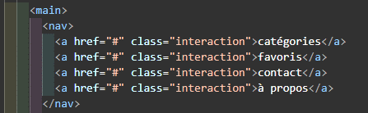
29
Code HTML
Notes:
Un exemple du procédé avec la navigation du site
Son code html

Slide 30
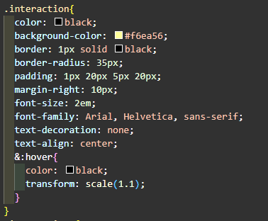
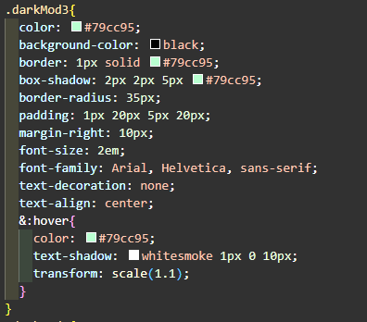
30
Classe CSS
Classe dark mod en CSS
Notes:
La classe css associée
La classe dark mod css prête à l’emploi

Slide 31
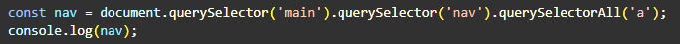
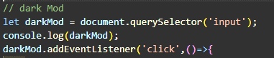
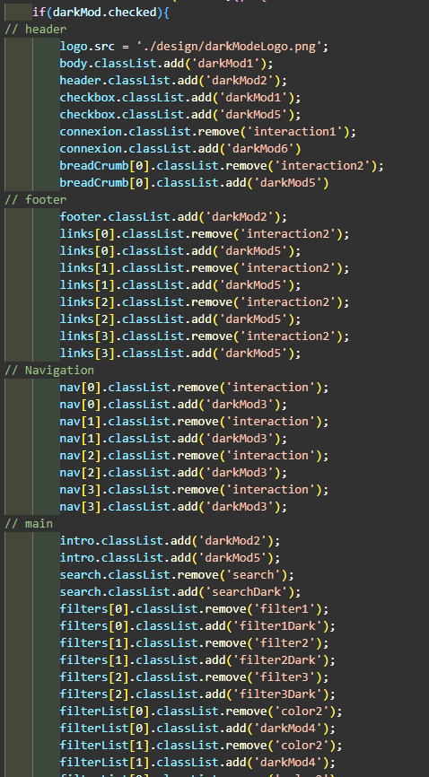
31
Code JS
Notes:
Je séléctionne mes ancres dans la navigation du site et crée un tableau nav
addEventListerner sur la case à cocher dans le header
Si la case est cochée
Retirer la classe des éléments du tableau nav et affectation de la class css associée au dark mod

Slide 32
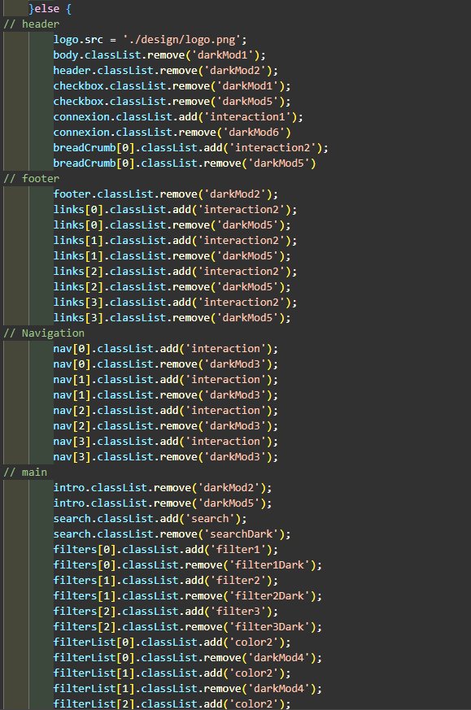
32
Notes:
Si la case est décochée, on supprime la classe dark mod et on remet la class css précédente

Slide 33
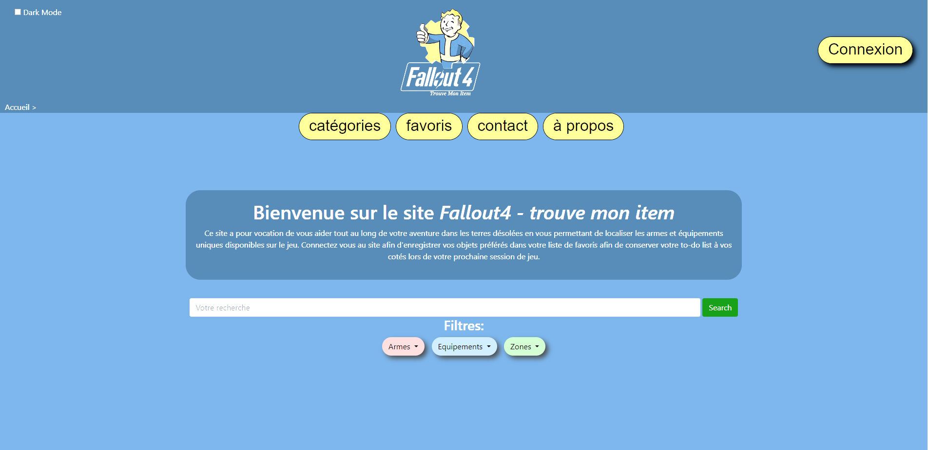
33
Notes:
Logo et nav déjà présenté
Plein d’autres éléments ont du être modifiés

Slide 34
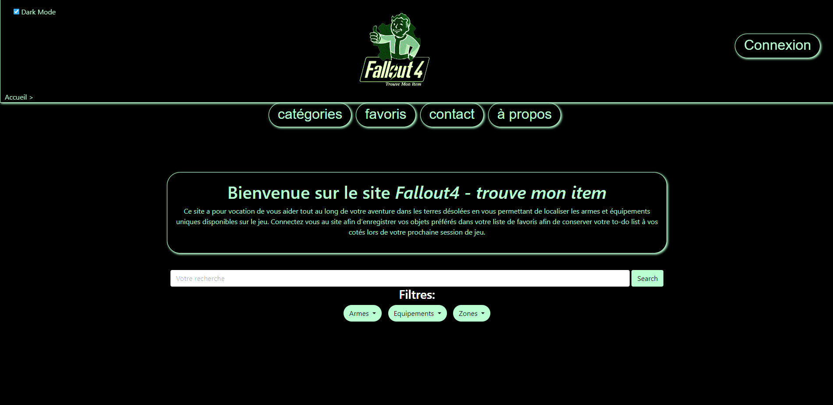
34
Notes:
Résultat un fois le dark mod appliqué

Slide 35
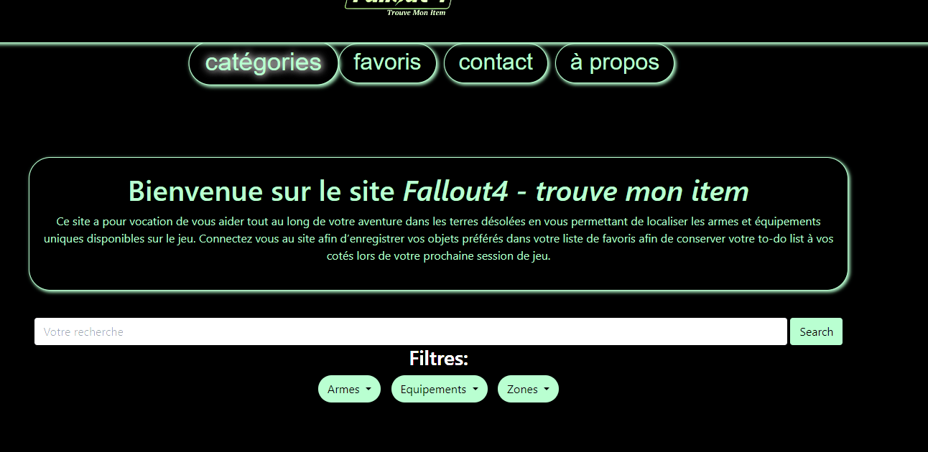
35
Notes:
Fait en sorte d’avoir une ombre en blanc au hover pour rappeler l’esthétique du bip-boy de Fallout sans généer l’utilisateur

Slide 36
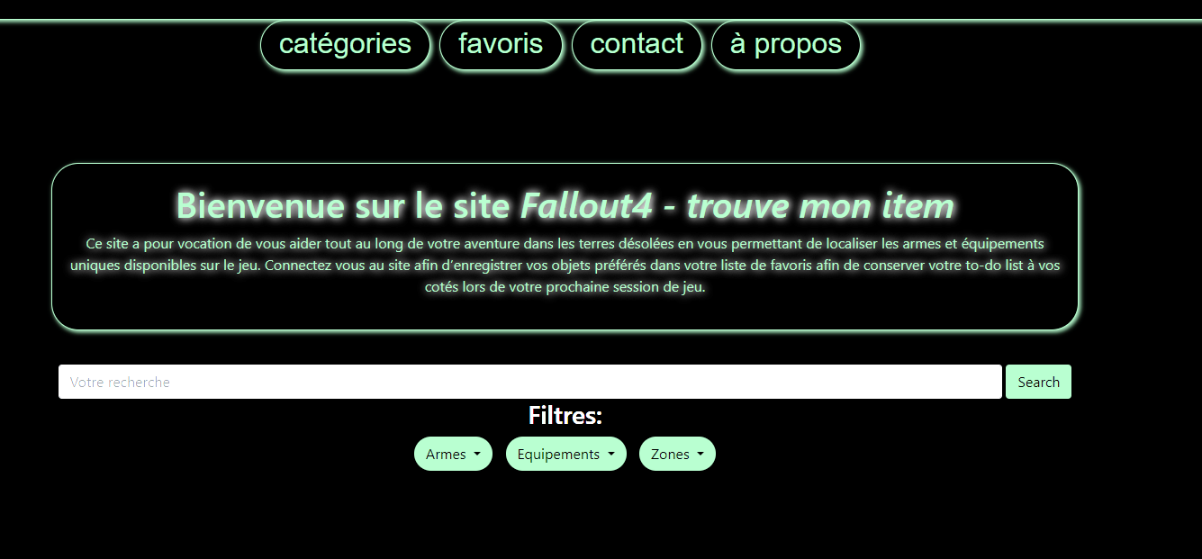
36
Notes:
Appliqué sur différents éléments
Petite présentation du site avant la conclusion

Slide 37

Conclusion:
37
Notes:
Optimisation du code
Création des autres pages

Slide 38
38
Merci pour votre attention

